Slide 1
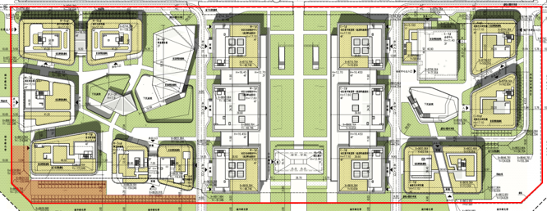
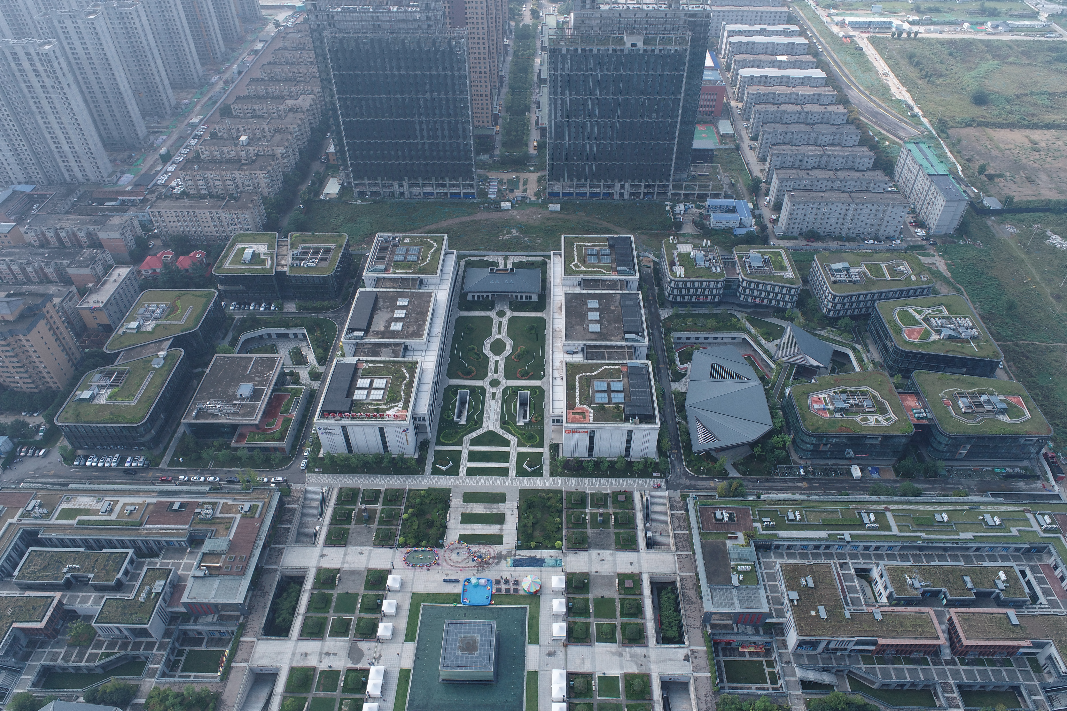
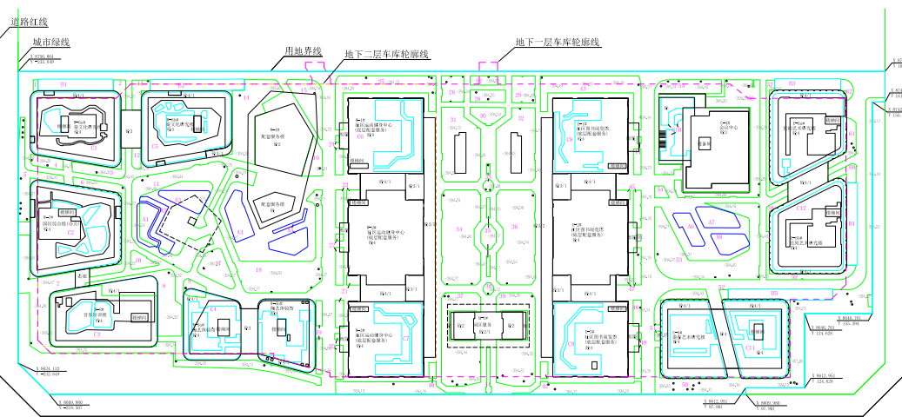
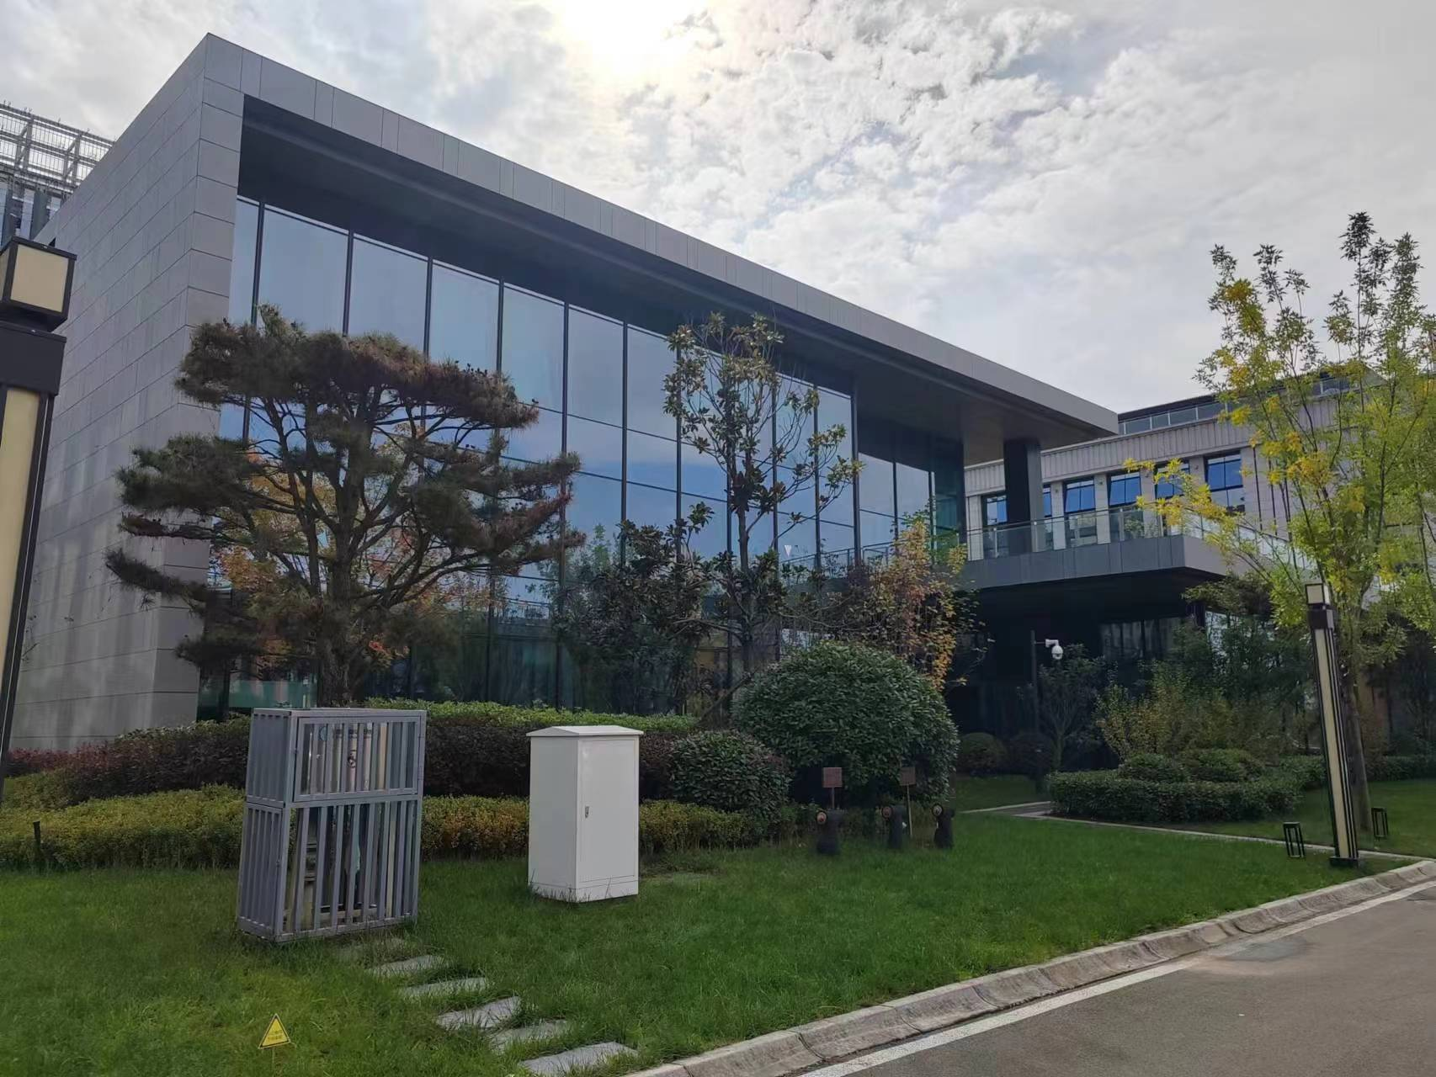
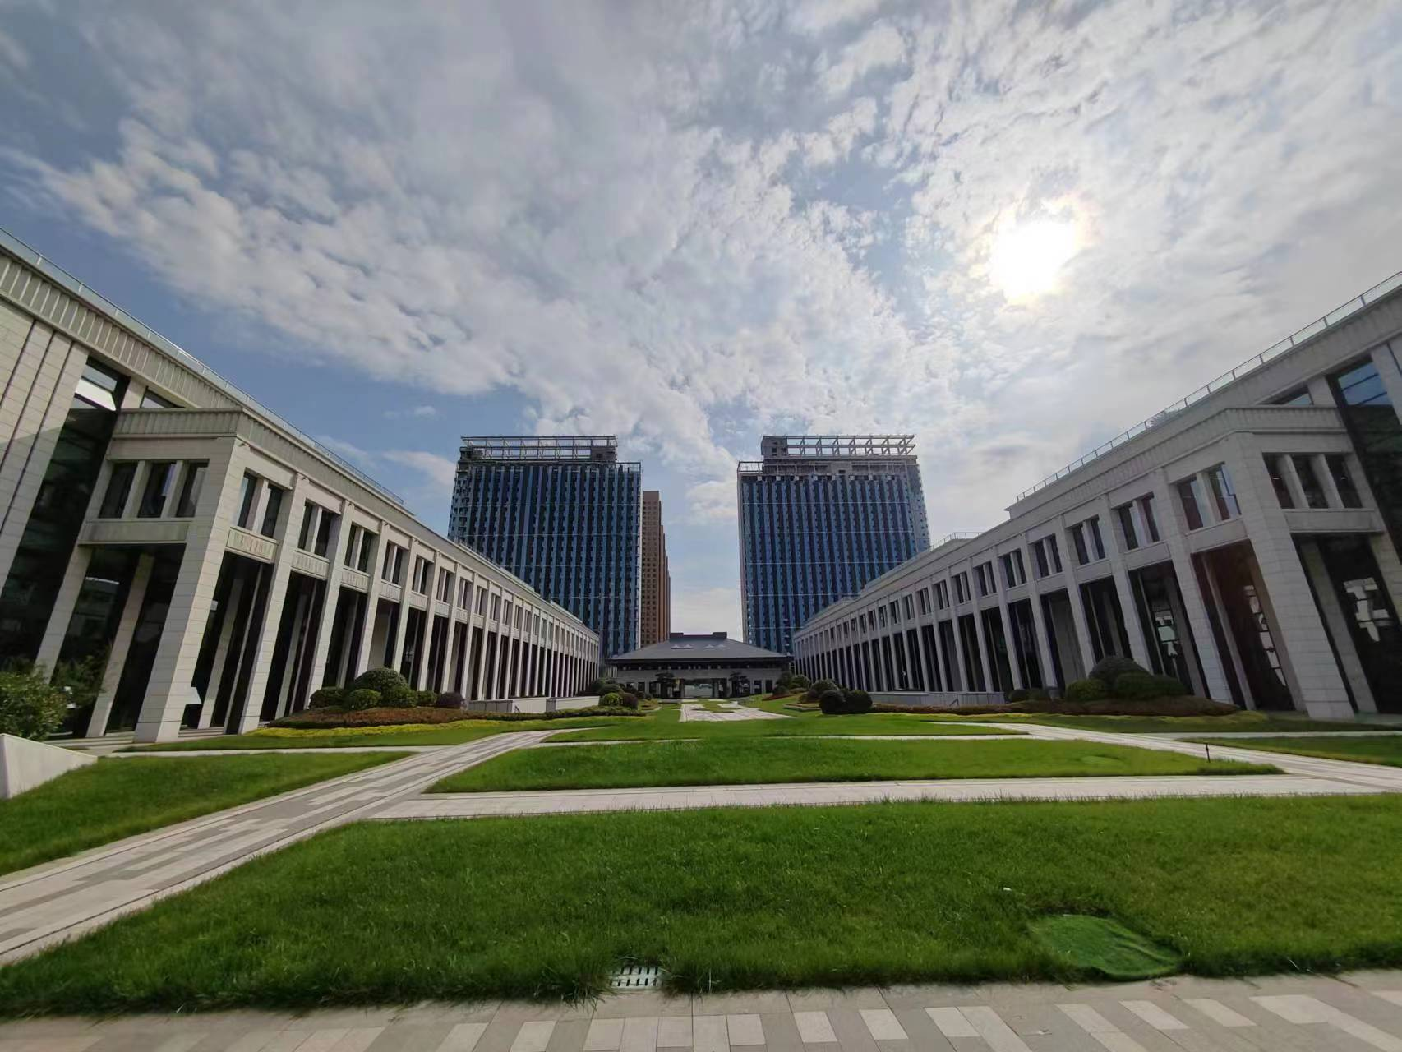
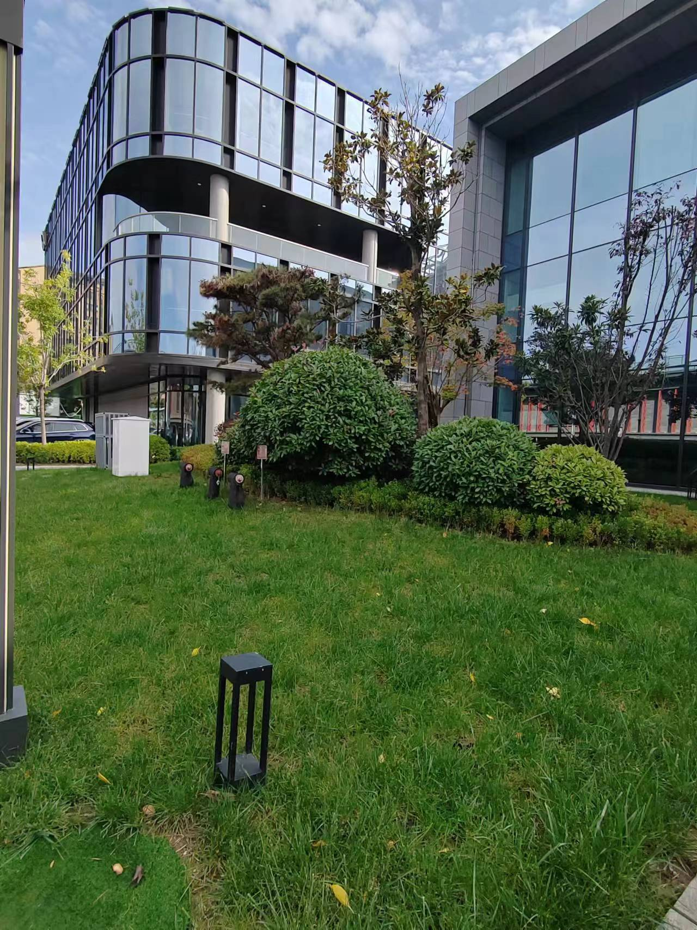
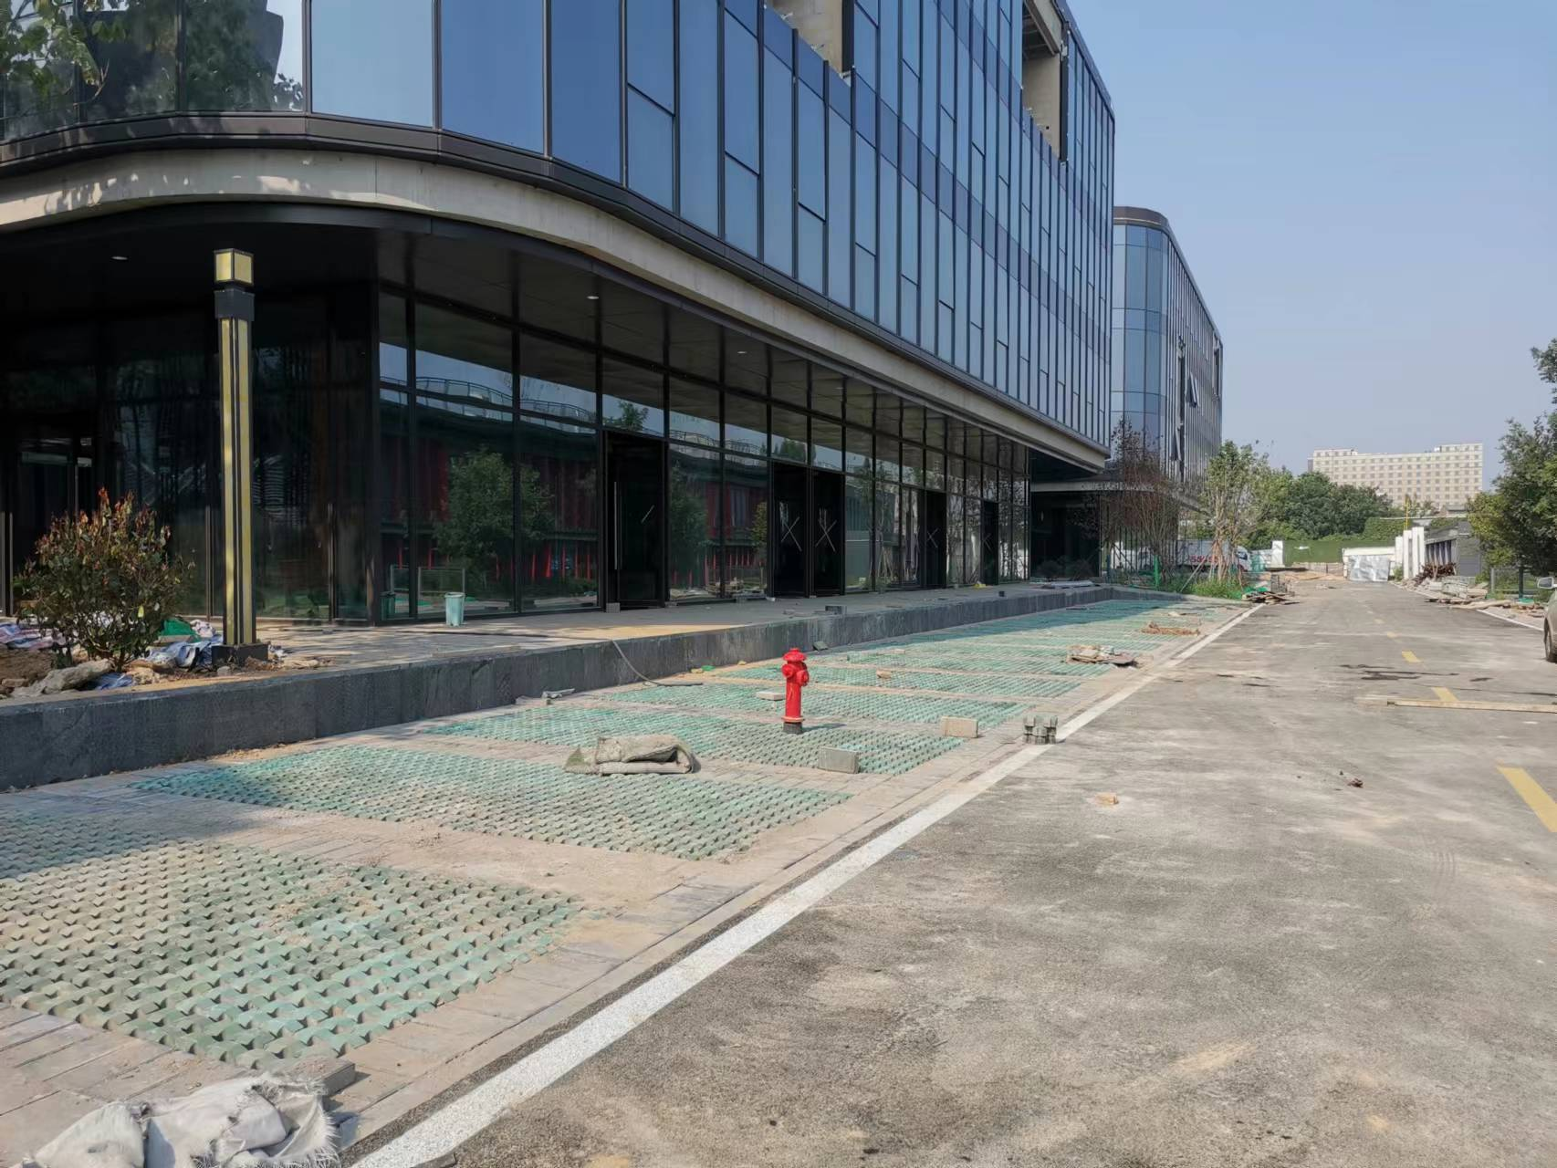
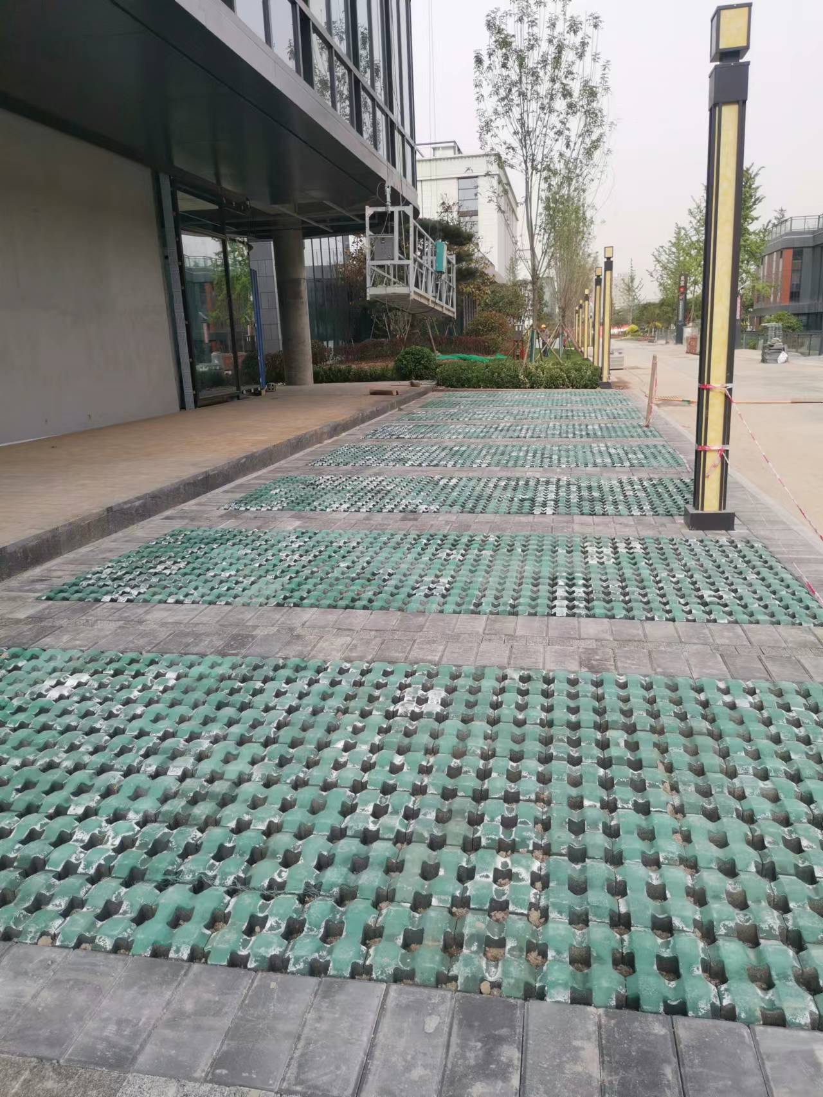
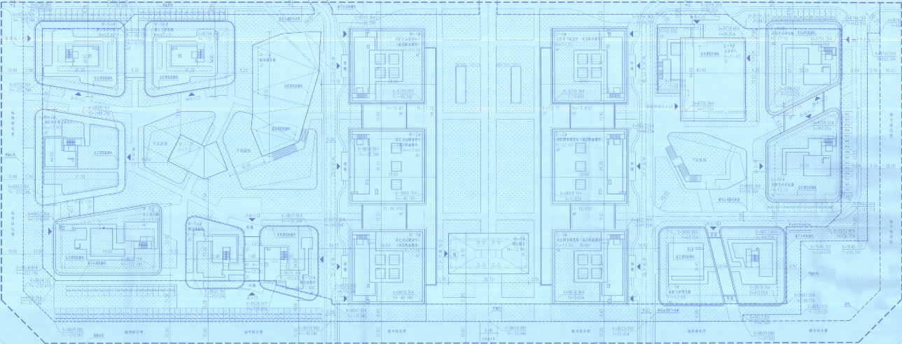
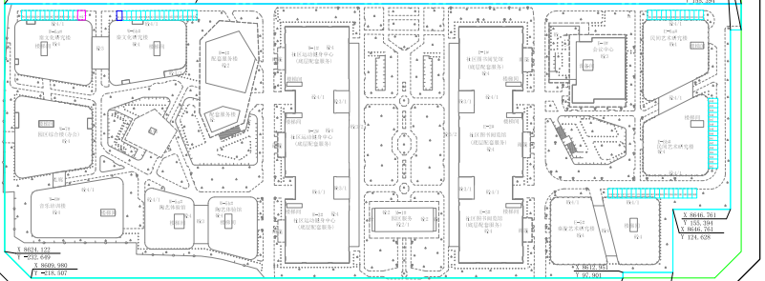
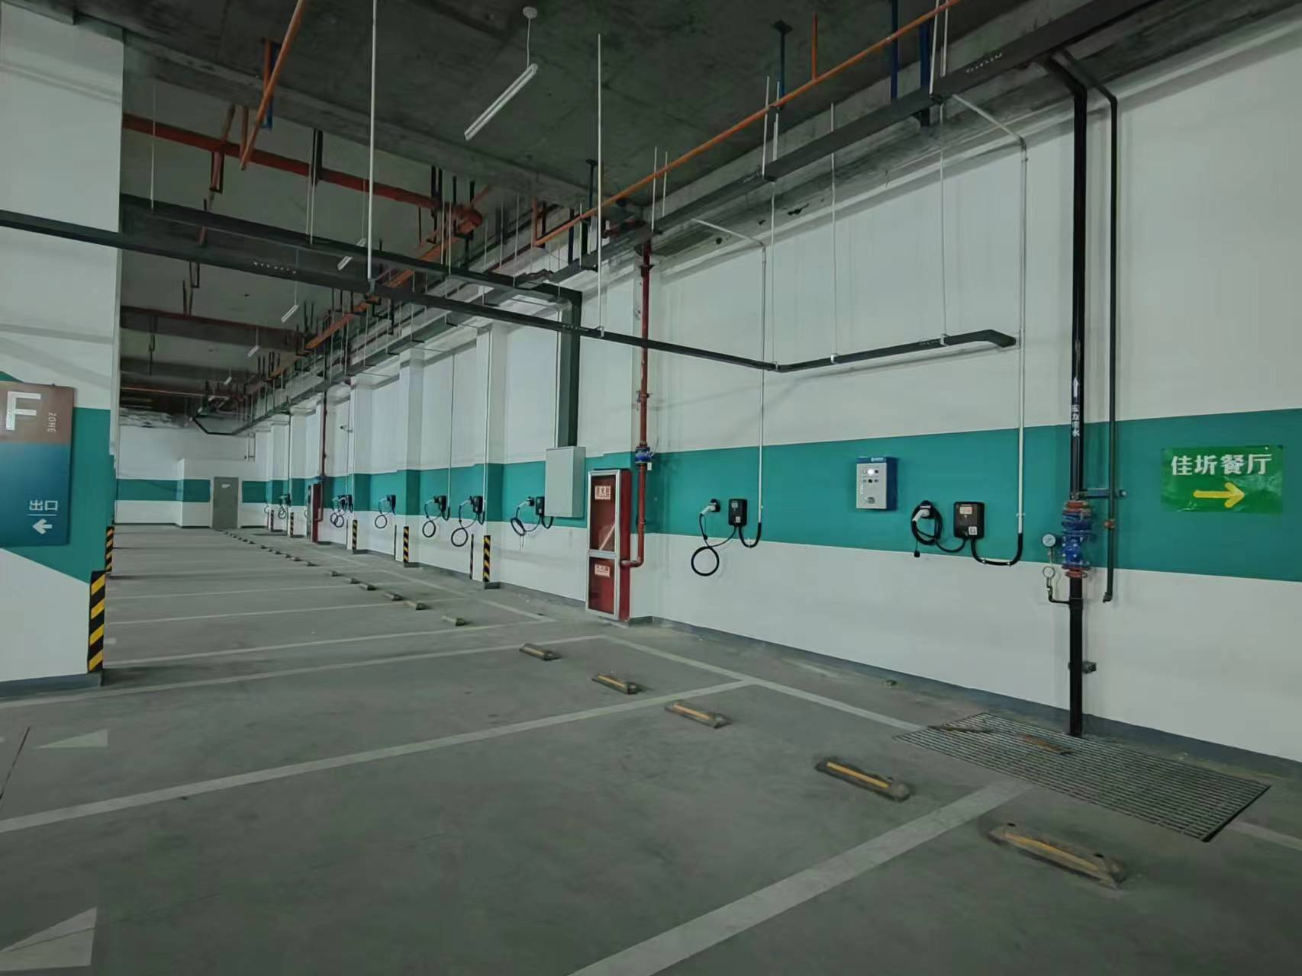
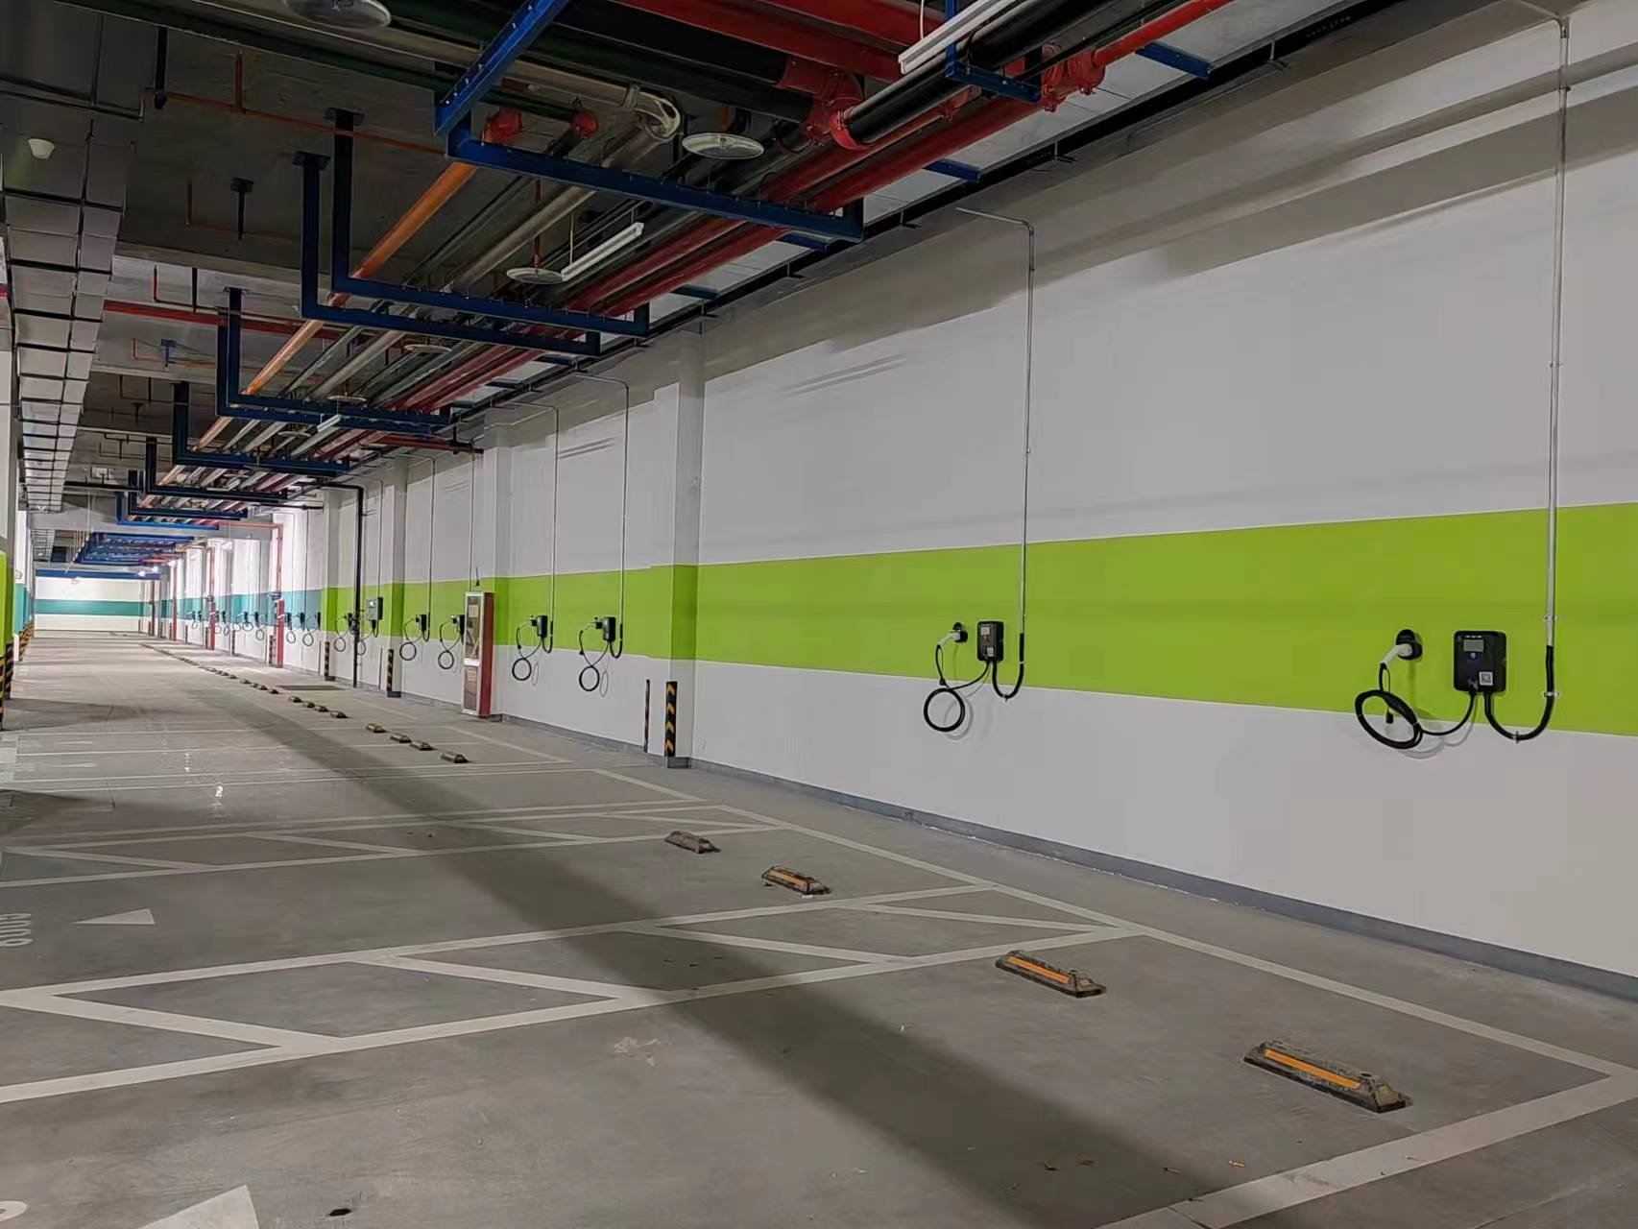
西咸新区建设工程规划条件核实公示牌
公示说明：
①因成本控制、施工深化等原因，项目部分建筑外立面及建筑退间距、尺寸调整，建筑主体轮廓未变，调整后建筑面积及建筑退间距符合现有设计规范，项目整体已通过消防验收；
②项目西南角约3100㎡（实际围挡面积2069㎡）用地被拟建文创北路占用，导致部分地上车位及绿化当前无法实施，机动车位较原审批少建54个，实测绿地率为34.22%，较原审批少0.78%，建设单位承诺待用地恢复后按原审批建设车位及了绿化；
③景观方案及地上车位布置相应调整，详见对比图
工程概况
沣东自贸新天地·文创街区项目位于文创北路以北、文创一路以西、文创二路以东，用地性质为文化设施用地，规划净用地面积83.65亩，约55767㎡。建设11栋文创建筑及配套地下车库。
设计单位：中国建筑西北设计研究院有限公司
建设单位：西安沣东新城文商置业有限公司
公示日期：2023年11月2日-2023年11月10日
注：本公示仅供规划管理使用
室外景观审批方案
室外景观实拍图
沣东自贸新天地·文创街区
景观、绿化实测报告
原审批总平图
车位实拍图
车位实测报告
公示要求：
1、公示牌应置于主要路段显眼位置；
2、公示牌公示期间不得随意撤销、涂改。
咨询电话：西咸新区自然资源和规划局（沣东）工作部 89110704
西咸新区政务服务（沣东）中心 89105539 89105861

Slide 2
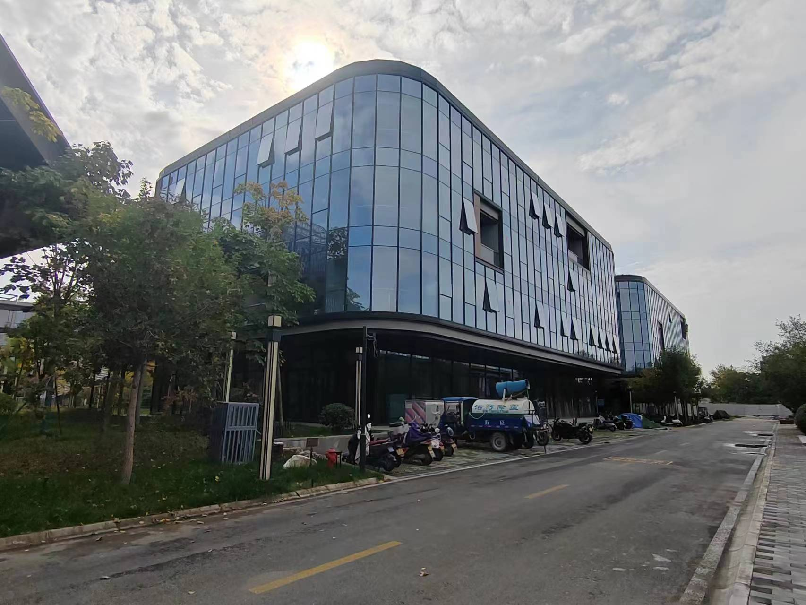
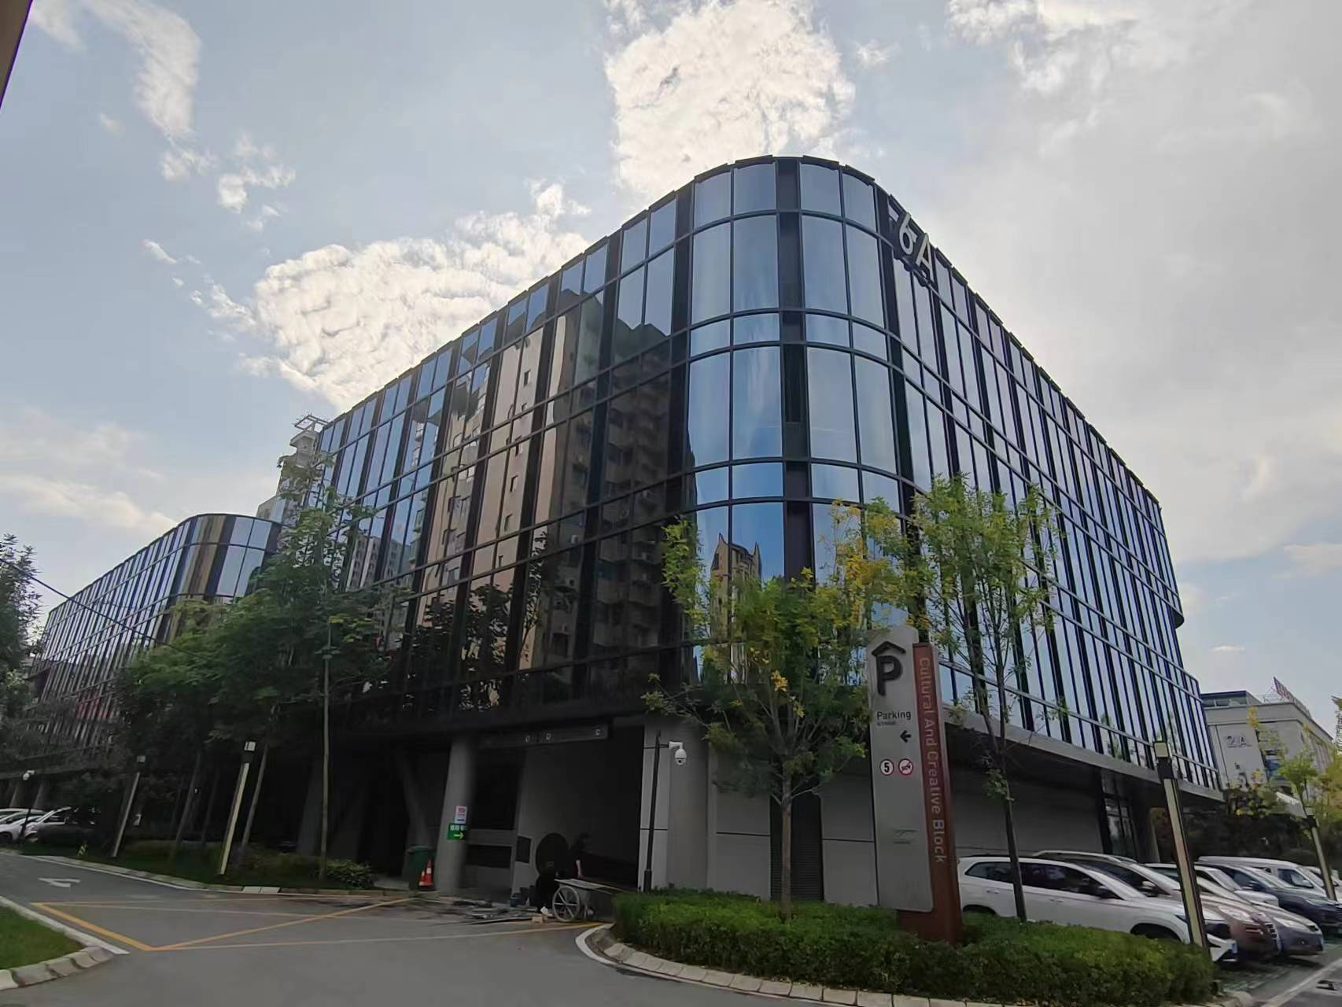
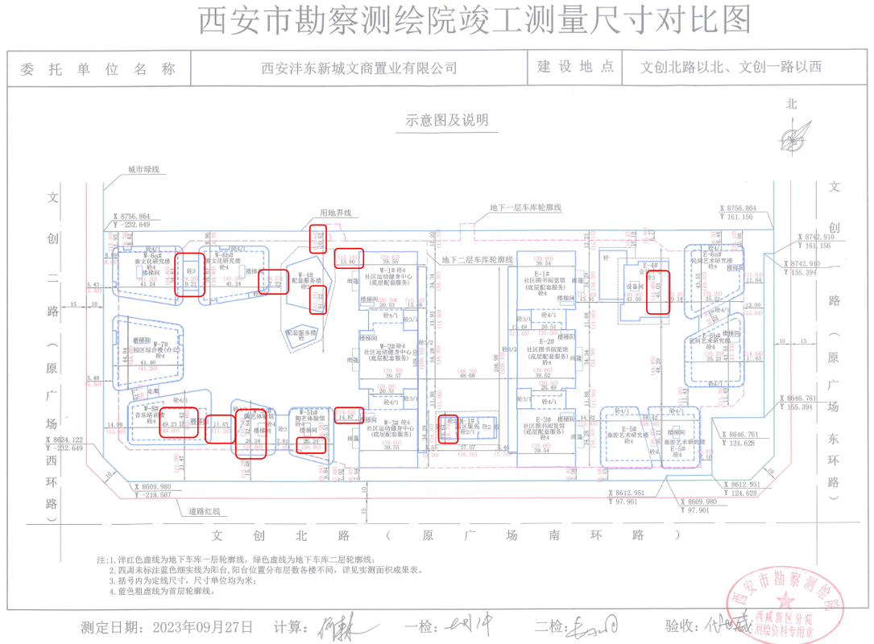
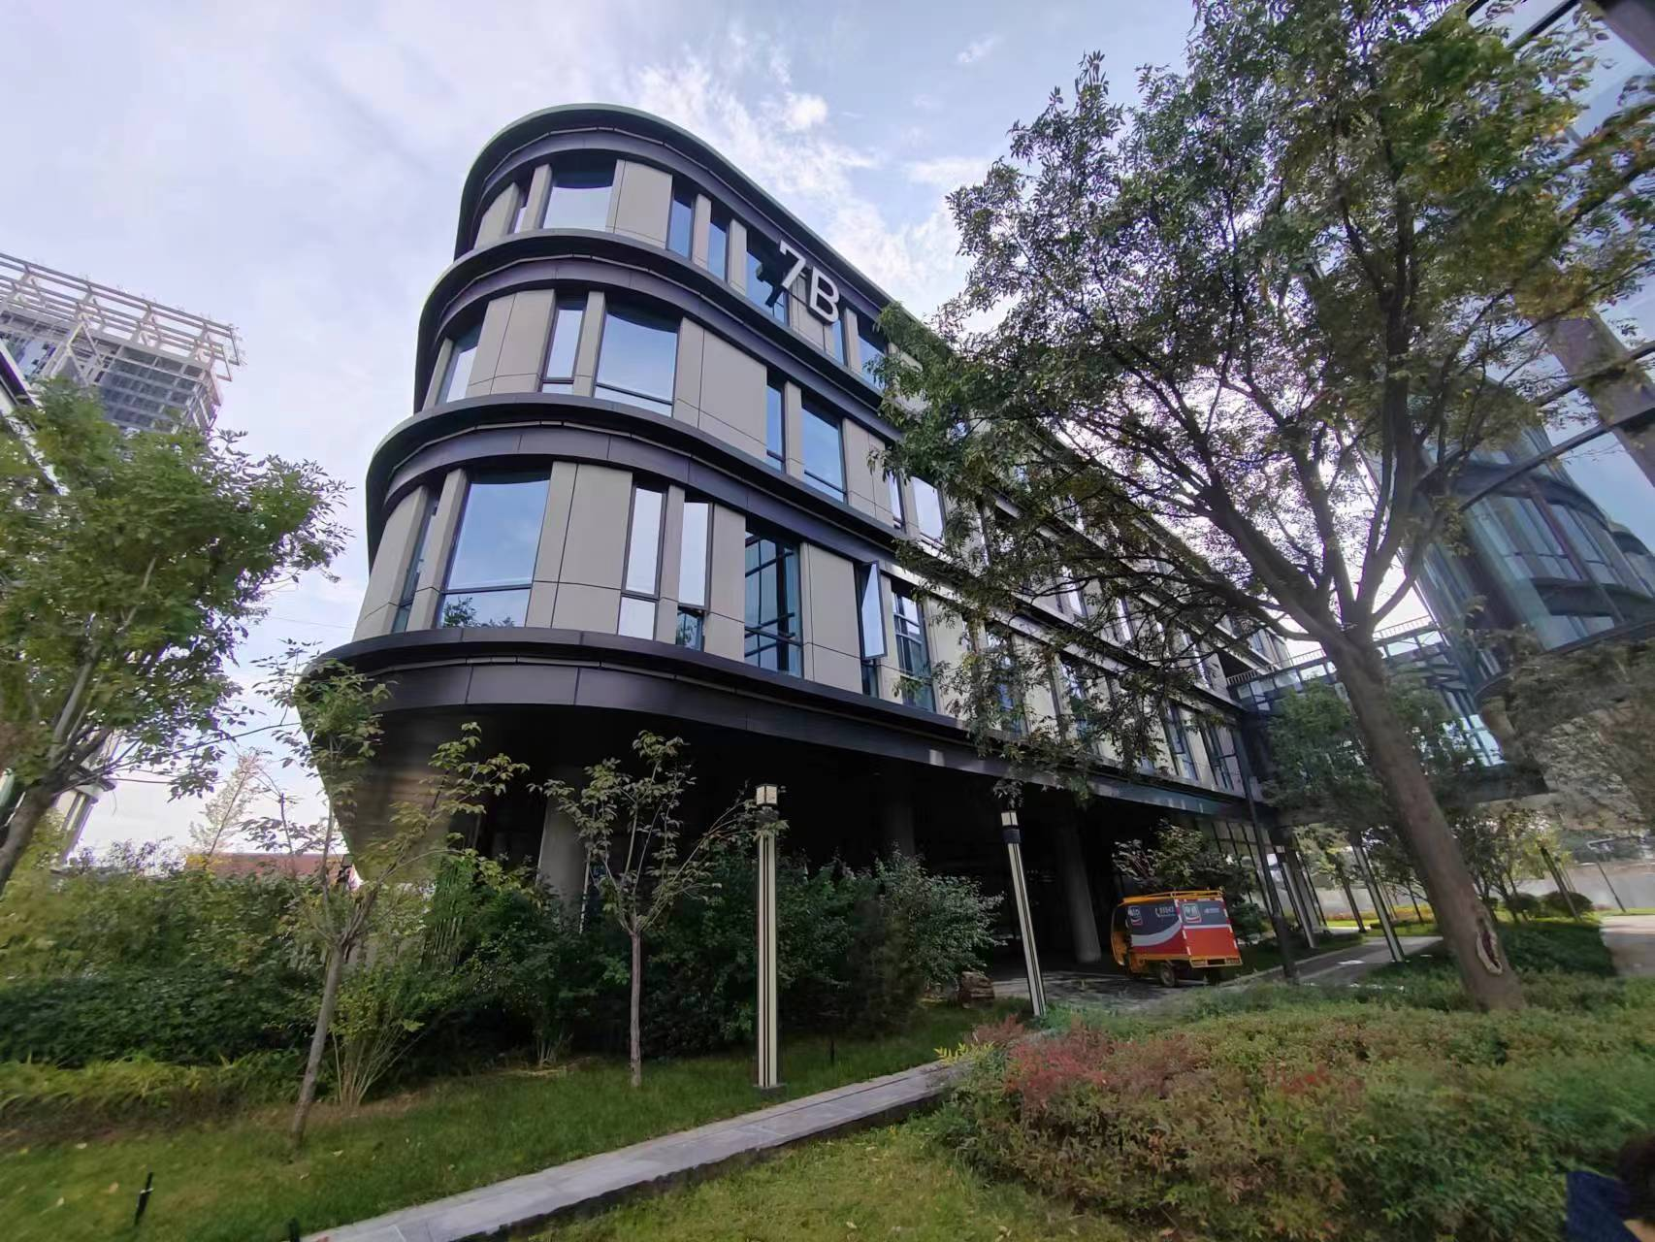
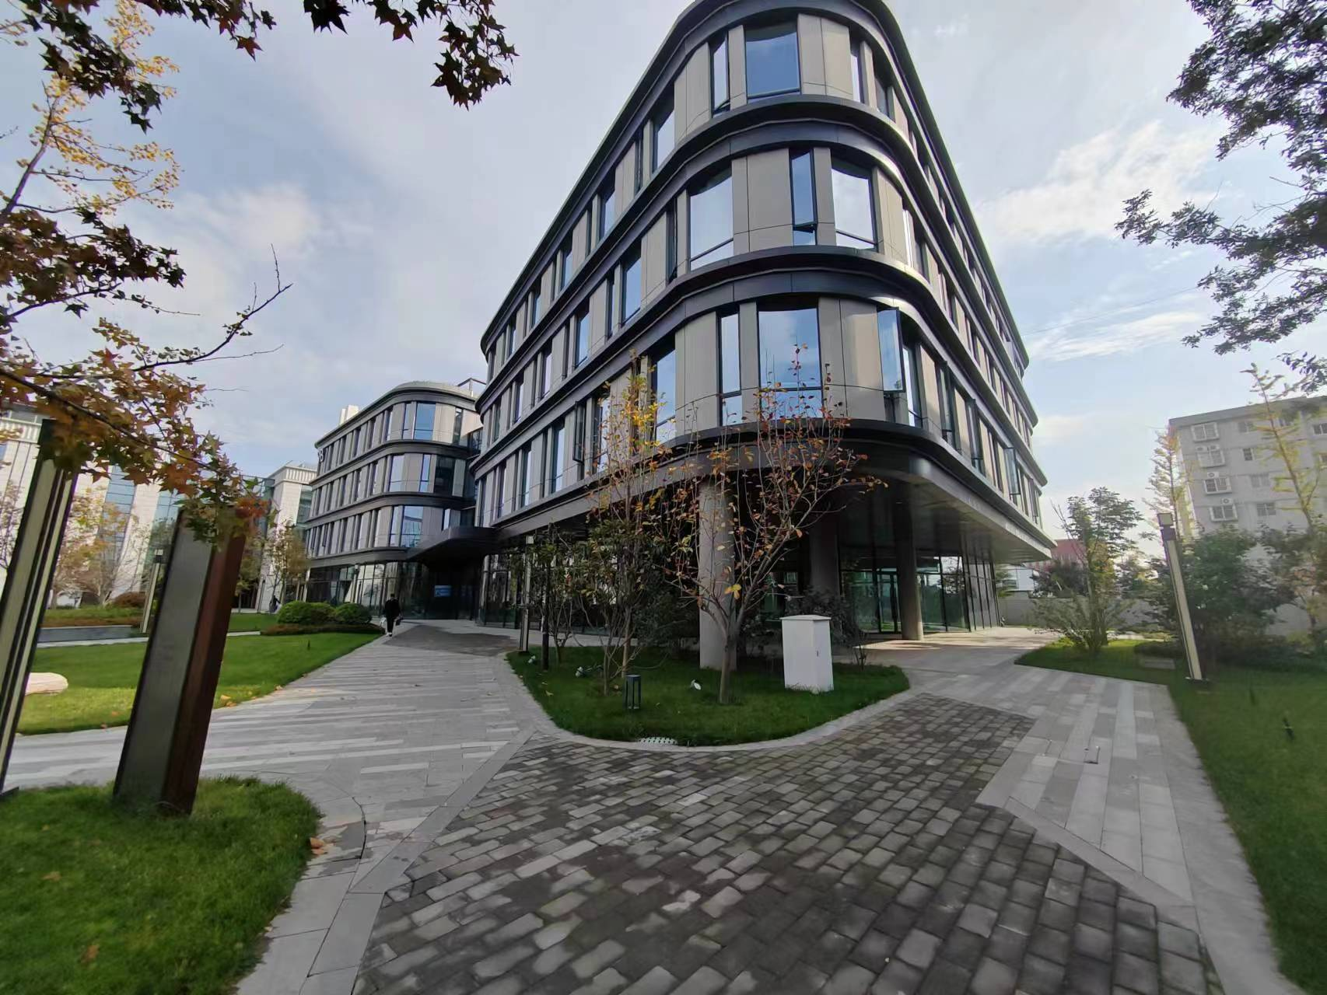
西咸新区建设工程规划条件核实公示牌
公示说明：
①因成本控制、施工深化等原因，项目部分建筑外立面及建筑退间距、尺寸调整，建筑主体轮廓未变，调整后建筑面积及建筑退间距符合现有设计规范，项目整体已通过消防验收；
②项目西南角约3100㎡（实际围挡面积2069㎡）用地被拟建文创北路占用，导致部分地上车位及绿化当前无法实施，机动车位较原审批少建54个，实测绿地率为34.22%，较原审批少0.78%，建设单位承诺待用地恢复后按原审批建设车位及了绿化；
③景观方案及地上车位布置相应调整，详见对比图
工程概况
沣东自贸新天地·文创街区项目位于文创北路以北、文创一路以西、文创二路以东，用地性质为文化设施用地，规划净用地面积83.65亩，约55767㎡。建设11栋文创建筑及配套地下车库。
设计单位：中国建筑西北设计研究院有限公司
建设单位：西安沣东新城文商置业有限公司
公示日期：2023年11月2日-2023年11月10日
注：本公示仅供规划管理使用
原审批效果图
沣东自贸新天地·文创街区
项目实景图
公示要求：
1、公示牌应置于主要路段显眼位置；
2、公示牌公示期间不得随意撤销、涂改。
咨询电话：西咸新区自然资源和规划局（沣东）工作部 89110704
西咸新区政务服务（沣东）中心 89105539 89105861

